Slide 1


Slide 2

0 1
市场简评
0 2
大盘分析平台的使用方法
0 3
当下风格建立股池

Slide 3
PART 01
市场简评

Slide 4
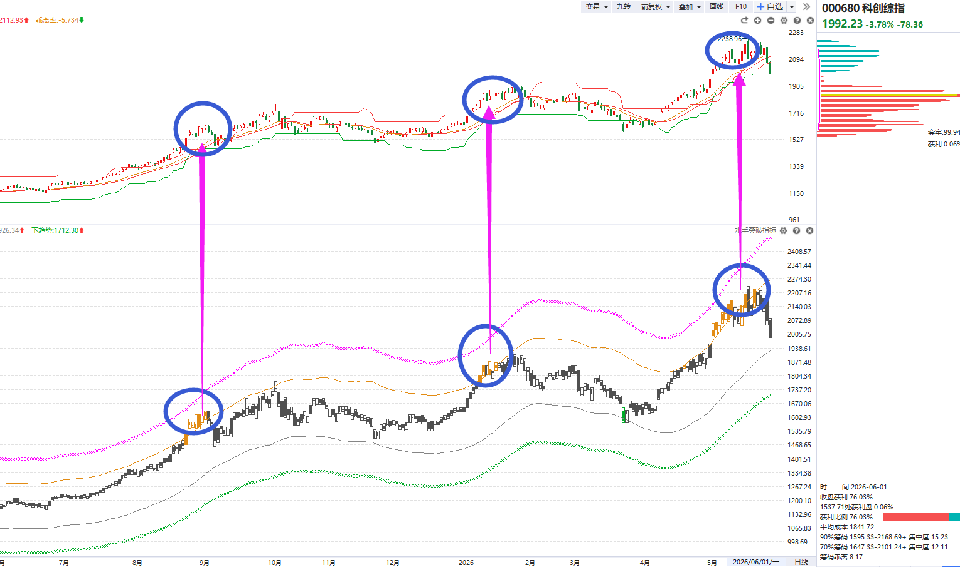
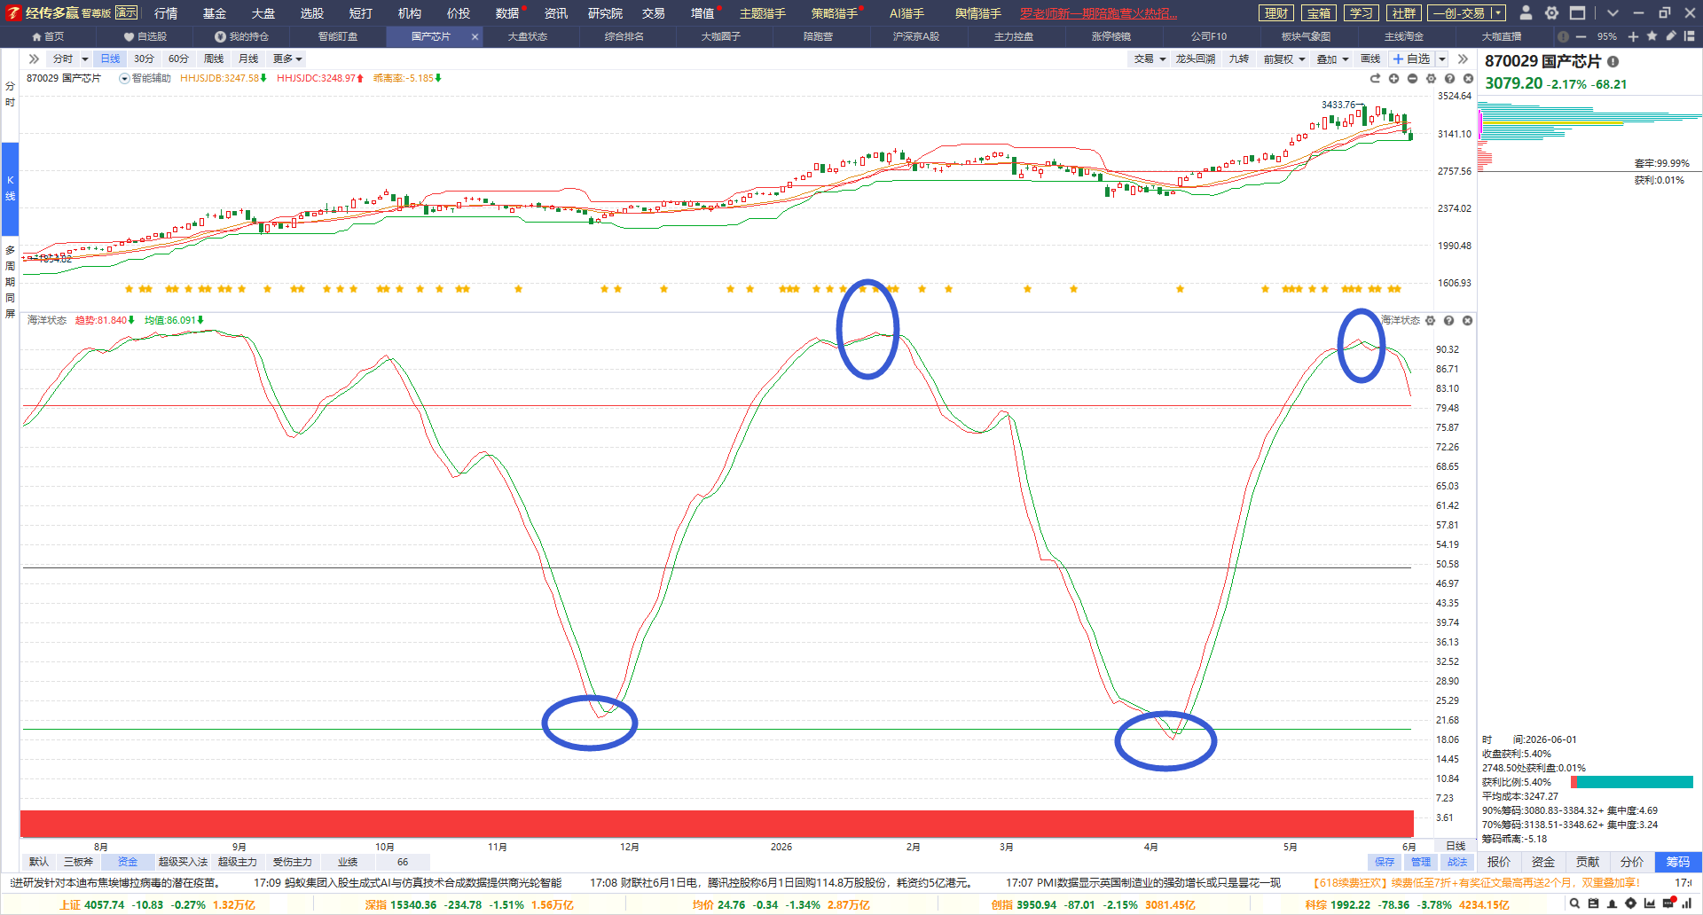
  六月市场特征
科技类磨顶进入调整区域
6月海洋状态波段处于波段死叉
科技类磨顶进入调整区域

Slide 5
PART 02
大盘分析平台的使用方法

Slide 6
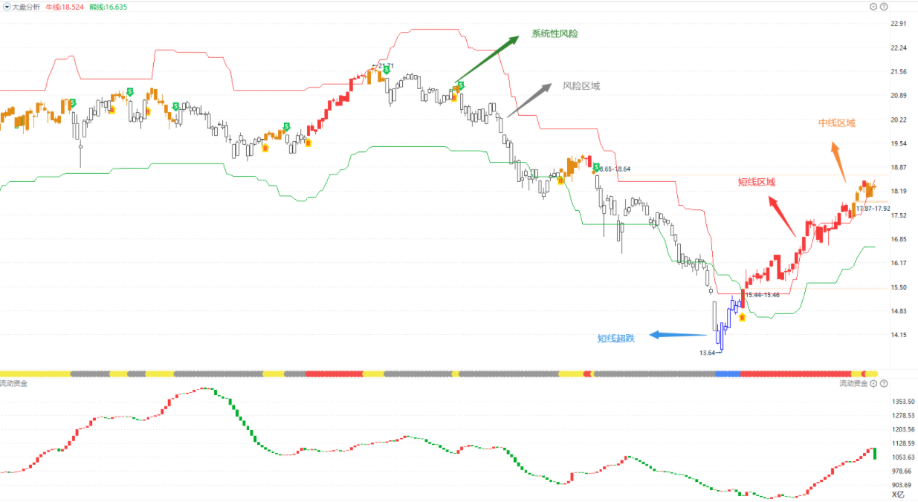
  1.大盘分析平台的颜色
灰色一风险区。
红色一短线区。
黄色一中线区。
蓝色一超跌区。
绿色一背离区。

Slide 7
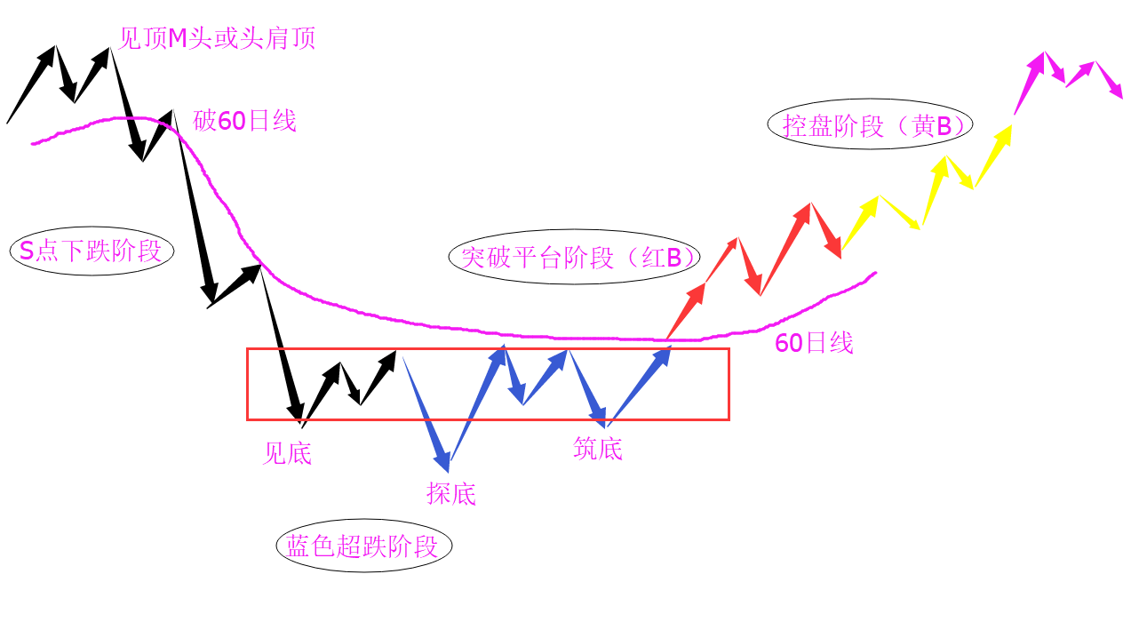
  2.大盘分析平台的战法
抄底系列：
1.海底养鱼
2.受伤主力
突破系列：
3.超级买入
4.黄金三角
5.彩虹战法
6.复制涨停
强者恒强系列：
7.老鸭头
8.SB战法
逃顶系列：
9.磨顶三部曲

Slide 8
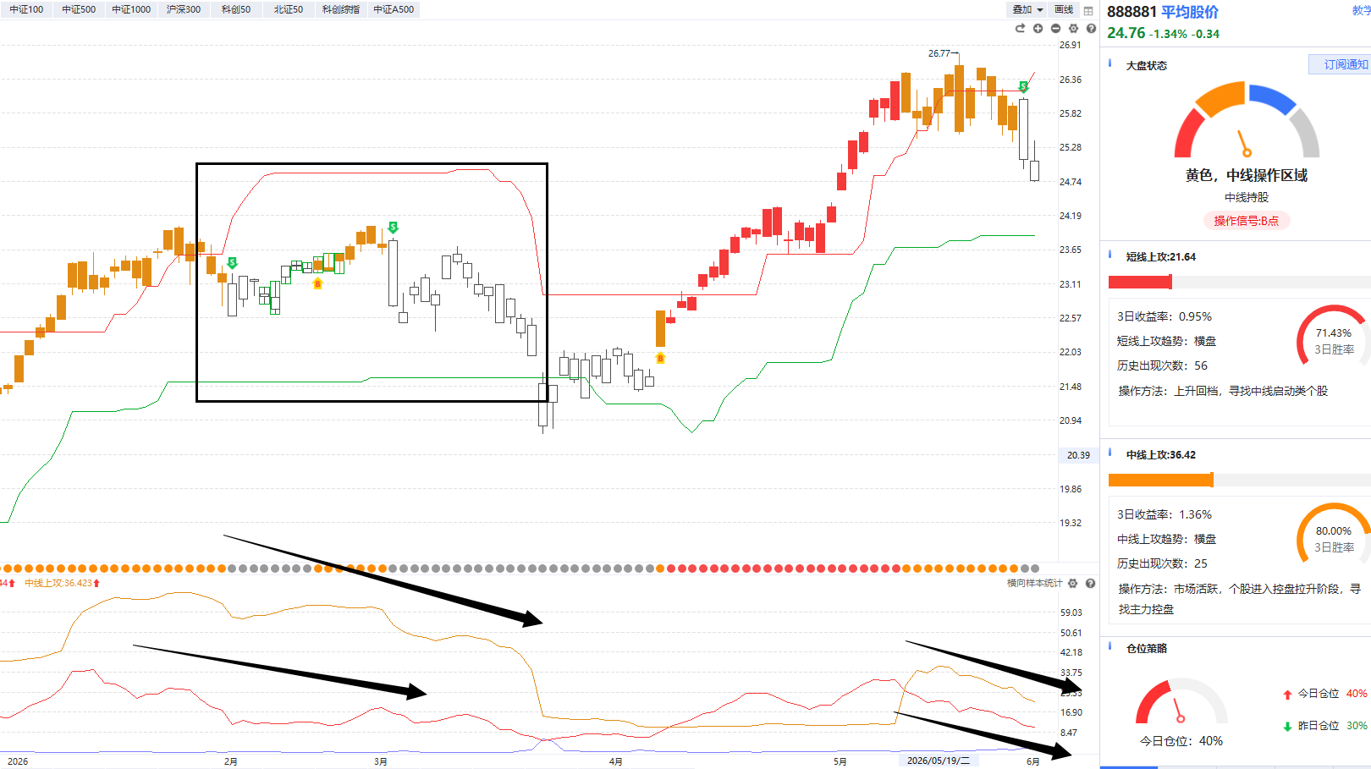
  3.当下市场的风格
风险释放区域，收缩控制仓位
等待样本统计拐头向上，选择新方向布局

Slide 9
PART 03
建立股池

Slide 10
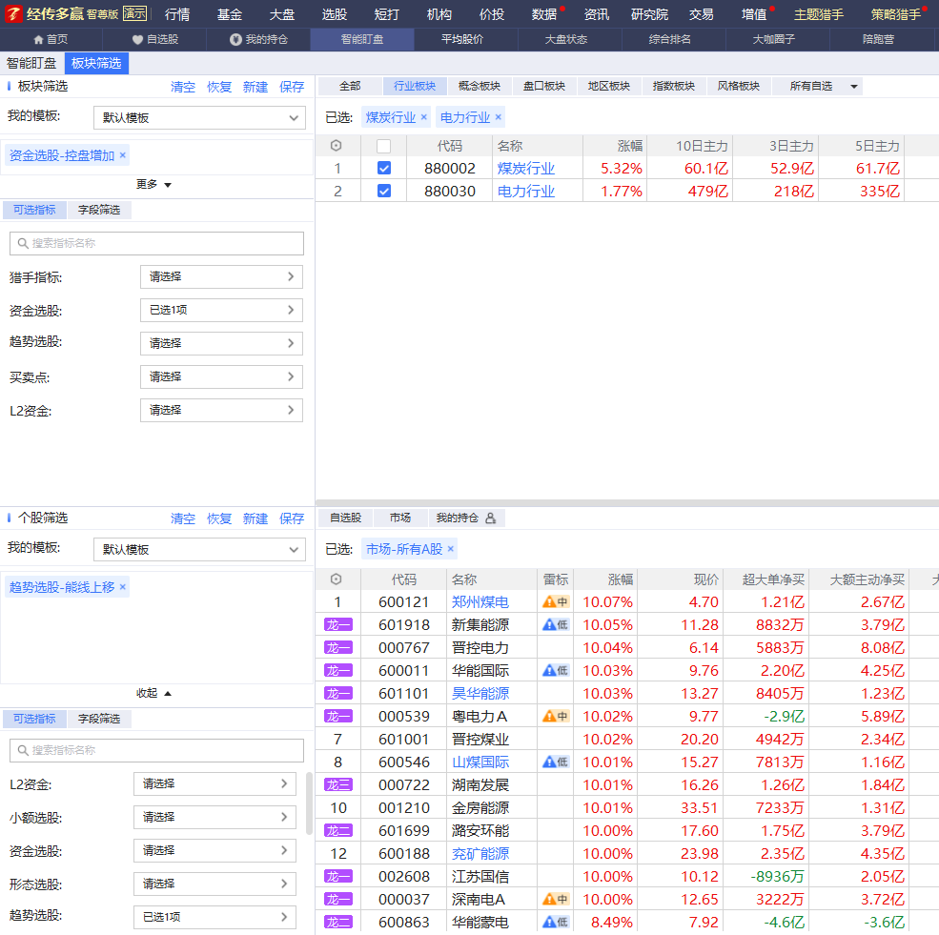
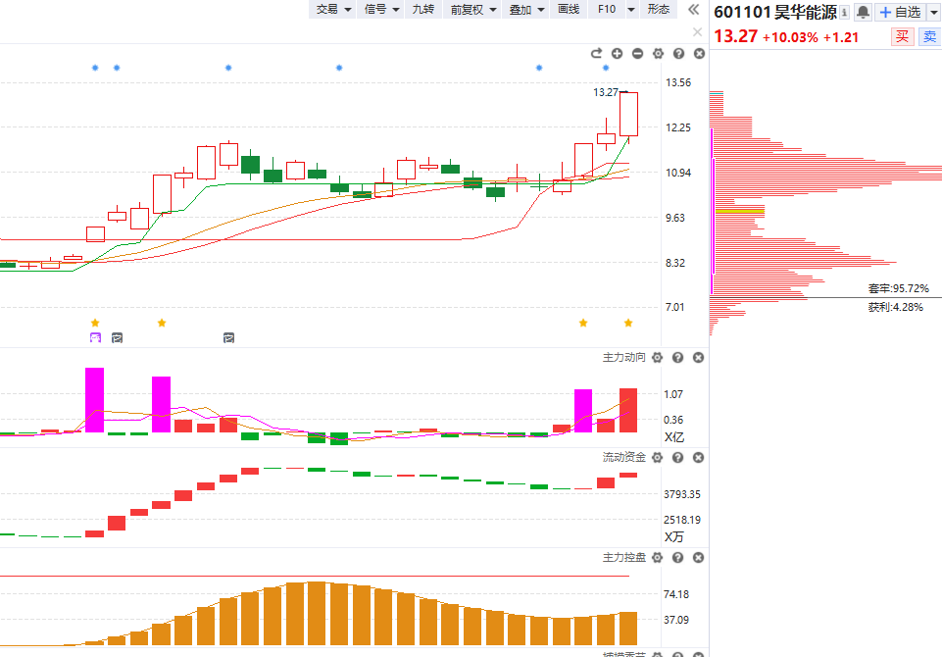
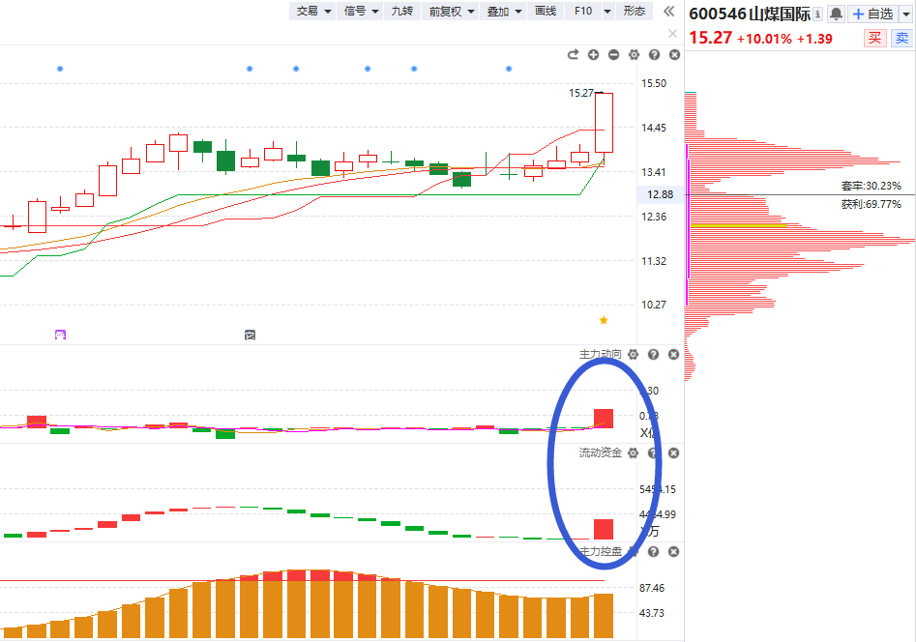
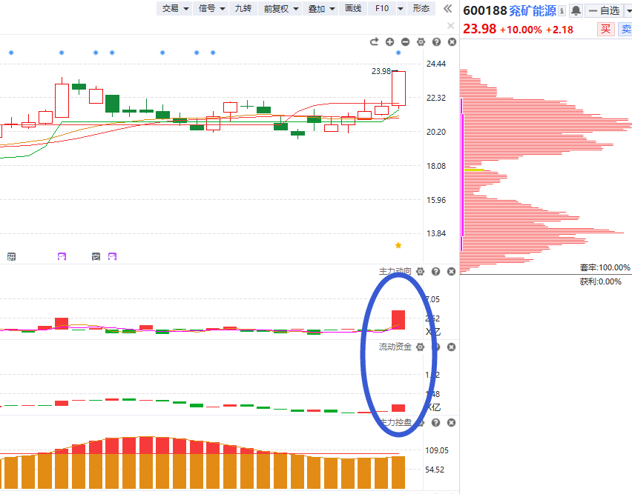
  建立股池（控盘方向）

Slide 11
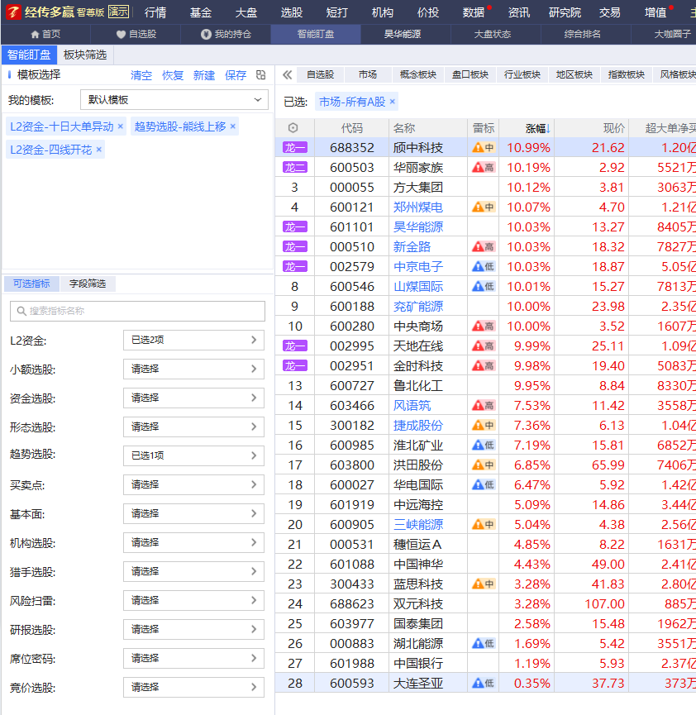
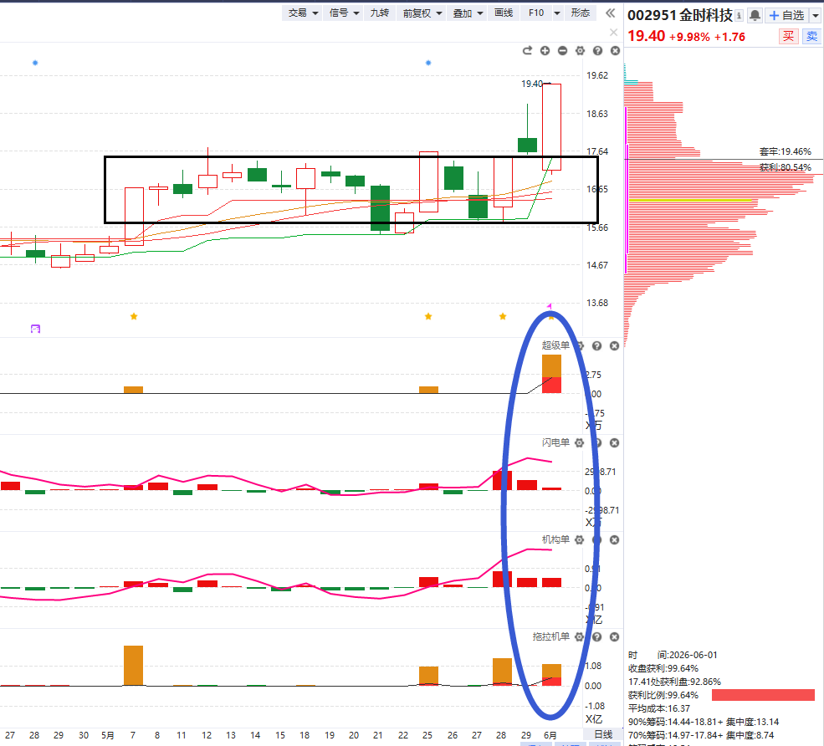
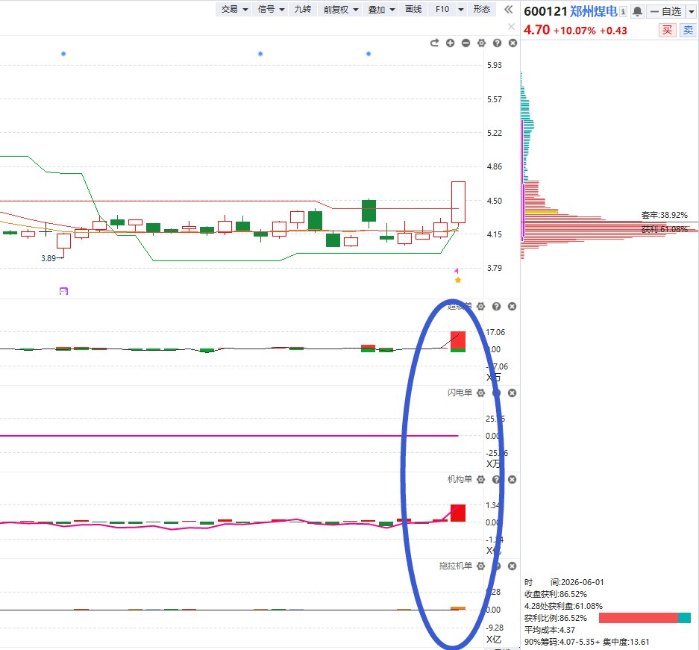
  个股异动（三阳开泰）

Slide 12


